Slide 1
2.4 运算部件
输出逻辑
ALU
输入逻辑
输入逻辑
X
Y

Slide 2
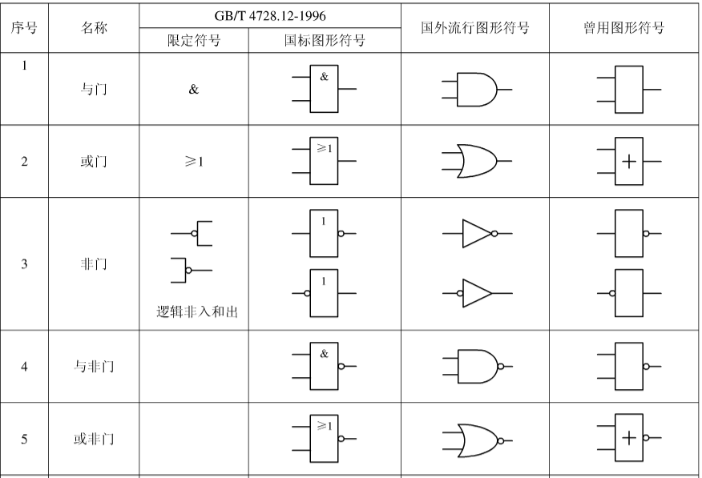

Slide 3
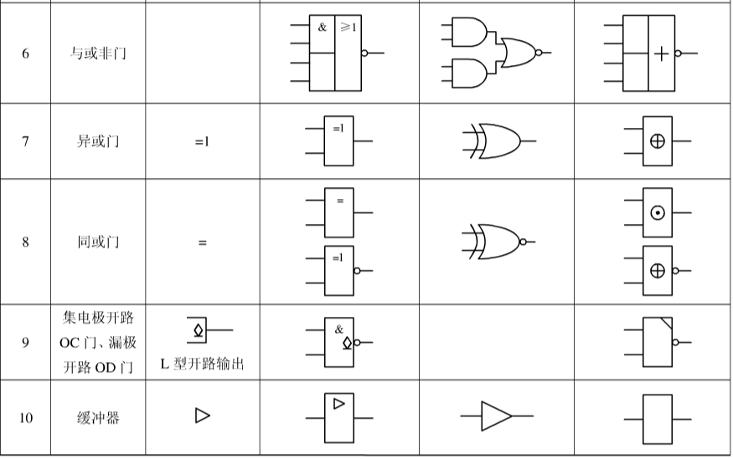
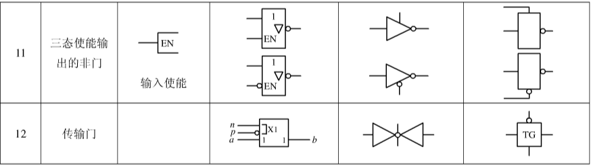

Slide 4
2.4.1 一位加法单元
一位加法单元逻辑框图：
本位和∑i
本位进位Ci
加法单元
Ai Bi
Ci-1
全加器：3个输入量，2个加数,低位进位；
半加器：2个输入量，不考虑进位。

Slide 5
逻辑表达式：
∑_{i} = ( A_{i} ⊕ B_{i} ) ⊕ C_{i-1}
全加器真值表：
C_{i} = A_{i} B_{i} + (A_{i}⊕ B_{i} ) C_{i-1}
A_{i} B_{i} C_{i-1}
0 0 0
0 0 1
0 1 0
0 1 1
1 0 0
1 0 1
1 1 0
1 1 1
∑_{i} C_{i}
0 0
1 0
1 0
0 1
1 0
0 1
0 1
1 1
电路结构：
C_{i}
∑_{i}
+
⊕
⊕
Ai Bi
Ci-1

Slide 6
2.4.2 加法器与进位逻辑
多位全加器同时实现多位二进制数的加法
0
0
0
0
1
1
1
1
1
1
∑8
∑7
∑2
∑1
C0
A8 B8 A7 B7 A2 B2 A1 B1
1 1 1 1
0 0 0 0
影响加法器运算速度的主要因素：
全加器的速度、进位传递速度。

Slide 7
1. 进位信号的基本逻辑
Ci = A_{i} B_{i} + (A_{i}⊕ B_{i} ) C_{i-1}
或
Ci = A_{i} B_{i} + (A_{i}⊕ B_{i} ) C_{i-1}
或
Ci = A_{i} B_{i} + (A_{i} + B_{i} ) C_{i-1}
Ci = G_{i} + P_{i} C_{i-1}
Gi = A_{i} B_{i}
进位产生函数(本地进位、绝对进位)
Pi = A_{i}⊕B_{i}
进位传递函数(进位传递条件)
Pi C_{i-1} 为传递进位或条件进位

Slide 8
2. 串行进位
逐级形成各级进位，每一级进位直接依赖于前一级进位
C1 = G₁ + P₁ C₀
C2 = G₂ + P₂ C₁
Cn = G_{n} + P_{n} C_{n-1}
∑n
∑2
∑1
Cn
∑
Cn-1
C2
∑
C1
∑
C0
An Bn
A2 B2
A1 B1
进位信号采取串联结构，元器件较少，运算时间长

Slide 9
3. 并行进位
并行地形成各级进位，各进位之间无依赖关系
C1 = G₁ + P₁ C₀
C2 = G₂ + P₂ C₁
= G₂ + P₂ (G1 +P1C0)
= G₂ + P₂ G1 + P2P1C0
C3 = G3 + P3G₂ + P3P₂ G1 + P3P2P1C0
Cn = Gn + PnG_{n-1} + … + Pn …P1C0
n + 1 项

Slide 10
以4位加法器为例：
C1 = G₁ + P₁ C0
C2 = G₂ + P₂ G1 + P₂ P₁C₀
C3 = G3 + P3G₂ + P3P₂ G1 + P3P2P1C0
C4 = G4 + P4G3 + P4P3G2 + P4P3P2 G1 + P4P3P2P1 C0
C₄
C₃
C₂
C₁
+
+
+
+
+
C₀
G₄
P₄
G₃
P₃
G₂
P₂
G₁
P₁
Gi = A_{i} B_{i}
Pi = A_{i}⊕B_{i}

Slide 11
4. 分组进位
设加法器字长16位，每4位1组，分4组
组内：并行进位
两级进位
组间：串行/并行进位
C₁₆
C₁₅
C₁₄
C₁₃
C₁₂
C₁₁
C₁₀
C₉
C₈
C₇
C₆
C₅
C₄
C₃
C₂
C₁
C₀
4位
4位
4位
4位
C_{IV}
C_{III}
C_{II}
C_{I}
第4组
第3组
第2组
第1组

Slide 12
C₁₆
C₁₅
C₁₄
C₁₃
C₁₂
C₁₁
C₁₀
C₉
C₈
C₇
C₆
C₅
C₄
C₃
C₂
C₁
4位
4位
4位
4位
C₀
C_{IV}
C_{III}
C_{II}
C_{I}
(1)第一组进位逻辑
C1 = G₁ + P₁ C₀
组内
C₂ = G₂ + P₂ G1 + P2P1C0
C3 = G3 + P3G2 + P3P2G1 + P3P2P1C0
组间：
CI = C4 = G4 + P4G3 + P4P3G2 + P4P3P2 G1 + P4P3P2P1 C0
GI
PI
第一组进位产生函数
第一组进位传递函数
⇒ C_{I} = G_{I} + P_{I}C₀

Slide 13
C₁₆
C₁₅
C₁₄
C₁₃
C₁₂
C₁₁
C₁₀
C₉
C₈
C₇
C₆
C₅
C₄
C₃
C₂
C₁
4位
4位
4位
4位
C₀
C_{IV}
C_{III}
C_{II}
C_{I}
(2)第二组进位逻辑
C5 = G₅ + P₅ C_{I}
组内
C₆ = G₆ + P₆G5 + P6P5 CI
C7 = G7 + P7G6 + P7P6 G5 + P7P6P5 CI
组间：
CII = C8 = G8 + P8G7 + P8P7G6 + P8P7P6 G5 + P8P7P6P5 CI
GII
PII
第二组进位产生函数
第二组进位传递函数
⇒ C_{II} = G_{II} + P_{II}C_{I}

Slide 14
C₁₆
C₁₅
C₁₄
C₁₃
C₁₂
C₁₁
C₁₀
C₉
C₈
C₇
C₆
C₅
C₄
C₃
C₂
C₁
4位
4位
4位
4位
C₀
C_{IV}
C_{III}
C_{II}
C_{I}
(3)第三组进位逻辑
C9 = G₉ + P₉ C_{II}
C₁₀ = G₁₀ + P₁₀ G9 + P10P9 CII
组内
C₁₁ = G₁₁ + P₁₁G₁₀ + P₁₁P10 G9 + P11P10P9 CII
组间：
CIII = C12
= G12 + P12G11 + P12P11G10 + P12P11P10 G9 + P12P11P10P9 CII
GIII
PIII
第三组进位产生函数
第三组进位传递函数
⇒ CIII = GIII + PIIICII

Slide 15
C₁₆
C₁₅
C₁₄
C₁₃
C₁₂
C₁₁
C₁₀
C₉
C₈
C₇
C₆
C₅
C₄
C₃
C₂
C₁
4位
4位
4位
4位
C₀
C_{IV}
C_{III}
C_{II}
C_{I}
(4)第四组进位逻辑
C13 = G₁₃ + P₁₃ C_{III}
C₁₄ = G₁₄ + P₁₄ G₁₃ + P₁₄P₁₃ C_{III}
组内
C₁₅ = G₁₅ + P₁₅G₁₄ + P₁₅P₁₄ G₁₃ + P₁₅P₁₄P₁₃ C_{III}
组间：
CIV = C16 =
G16 + P16G15 + P16P15G14 + P16P15P14 G13 + P16P15P14P13 CIII
GIV
PIV
第四组进位产生函数
第四组进位传递函数
⇒ C_{IV} = G_{IV} + P_{IV}C_{III}

Slide 16
(5)组间并行进位逻辑
CI = G_{I} + P_{I} C₀
CII = G_{II} + P_{II} CI
= G_{II} + P_{II} GI + PIIPIC0
C_{III} = G_{III} + P_{III}C_{II}
= G_{III} + P_{III}G_{II} + P_{III}P_{II}G_{I} + P_{III}P_{II}P_{I}C0
C_{IV} = G_{IV}+ P_{IV} C_{III}
= G_{IV}+ P_{IV}G_{III} + P_{IV}P_{III}G_{II} + P_{IV}P_{III}P_{II}G_{I} + P_{IV} P_{III}P_{II}P_{I}C0

Slide 17
并行进位链结构示意图
P
G
组间并行进位链
C_{IV}
P_{IV}
G_{IV}
C_{III}
P_{III}
G_{III}
C_{II}
C_{I}
PII
GII
PI
GI
∑₁₆-∑₁₂
∑₁₂-∑₈
∑₈-∑₅
∑₄-∑₁
C0
C₁₅-C₁₃
C₁₁-C₉
C₇-C₅
C₃-C₁
A₁₆-A₁₃
B₁₆-B₁₃
A₁₂-A₉
B₁₂-B₉
A₈-A₅
B₈-B₅
A₄-A₁
B₄-B₁
进位传递过程：
第1步
第2步
Ai、Bi、C0
C3 ~ 1
GⅣ、PⅣ….GI、PI、
第3步
C15 ~ 13、C11 ~ 9、C7 ~ 5
CⅣ、CⅢ、CⅡ、CI

Slide 18
2.4.3 算术逻辑运算部件（ALU）
ALU集成了多个全加器、并行进位链和输入选择门
F_{i}
C_{i}
全 加 器
C_{i-1}
A_{i}
B_{i}
X_{i}
Y_{i}
S3
S2
函数发生器
S1
S0
A_{i}
B_{i}

Slide 19
1. ALU组成
Ci
SN74181为例：
Fi
+
⊕
第1位逻辑
(1) 1位加法器
⊕
求和、进位
Xi
Yi
(2) 控制门
+
+
M=0：算术运算
M=1：逻辑运算
(3) 输入选择器
控制信号S3~S0
S3 S2 Bi
S1 S0 Ai
M
Ci-1

Slide 20
控制信号S3～S0与选择器输出Xi、Yi的对应关系：
P118表3-1
S3 S2 Xi S1 S0 Yi
0 0
0 1
1 0
1 1
1
Ai+Bi
0 0
0 1
1 0
1 1
Ai
AiBi
AiBi
0
Ai+Bi
Ai

Slide 21
Ci
Fi
+
1
Ci-1
例：
S3S2S1S0 = 1001
⊕
M=0:
⊕
A_{i}+B_{i}
A_{i}·B_{i}
F_{i}=A_{i}加B_{i}
Xi
Yi
+
+
M=1:
F_{i}=A_{i}⊕B_{i}
1
0
1
0
0
1
S3 S2 Bi
S1 S0 Ai
M
Ci-1

Slide 22
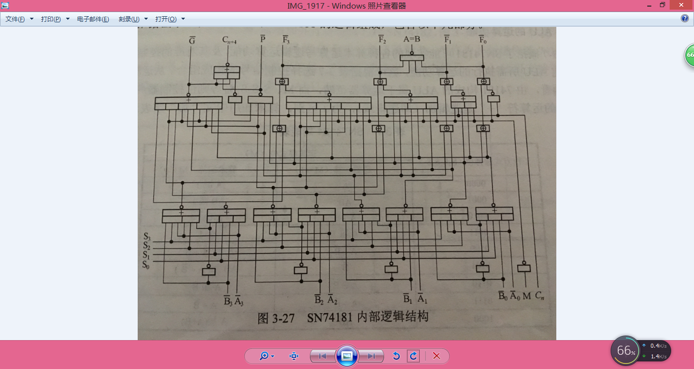
多位逻辑
（SN74181内部结构）
P120 图3-21
4位ALU：公用控制逻辑 M，控制信号S3～S0
组内并行进位链：初始进位Cn
输出： Cn+4、G、P

Slide 23
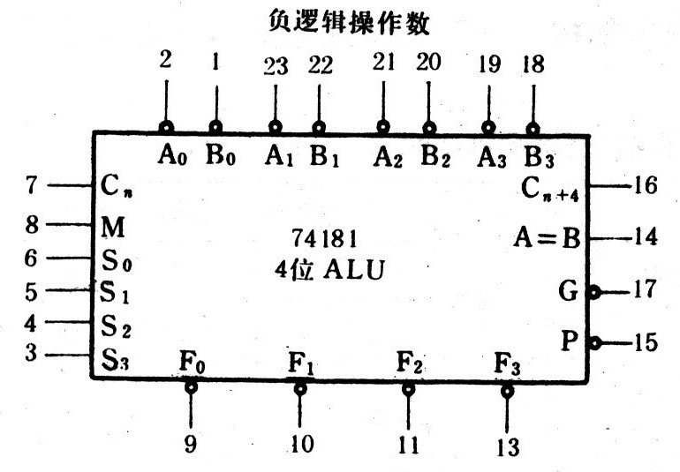
外部特征：
输入端
输出端
SN74181的引脚框图

Slide 24
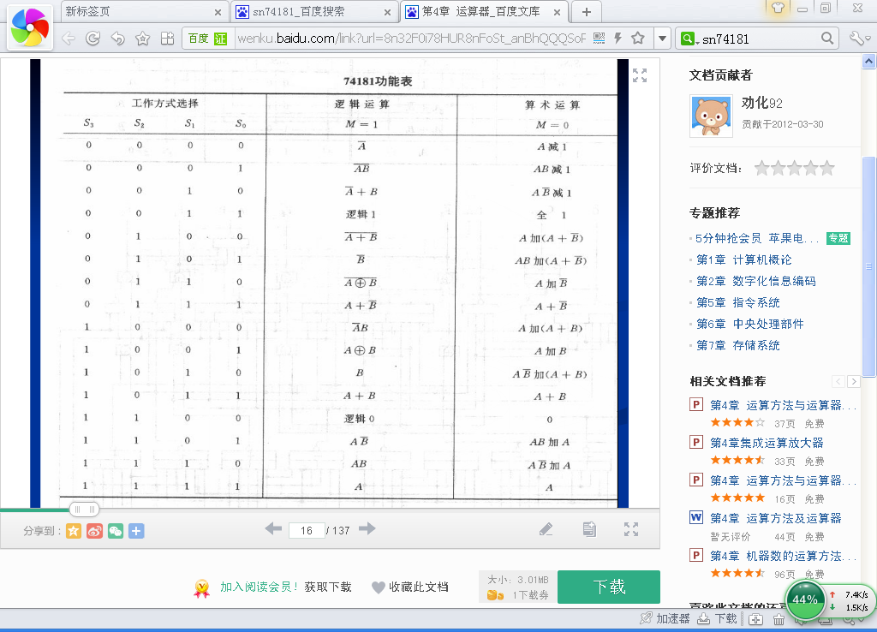
2. SN74181功能表：
P121表3-2

Slide 25
3. ALU的进位逻辑
组间串行进位
C_{n+4}
C_{n+4}
C_{n+4}
C_{n+4}
C_{n}
SN74181
SN74181
SN74181
SN74181
C_{n}
C_{n}
C_{n}
组间并行进位
P
G
SN74182
P_{IV}
G_{IV}
C_{III}
G_{III}
C_{II}
C_{I}
P_{III}
PII
GII
PI
GI
C0
74181
74181
74181
74181
A₁₆-A₁₃
B₁₆-B₁₃
A₁₂-A₉
B₁₂-B₉
A₈-A₅
B₈-B₅
A₄-A₁
B₄-B₁

